Slide 1
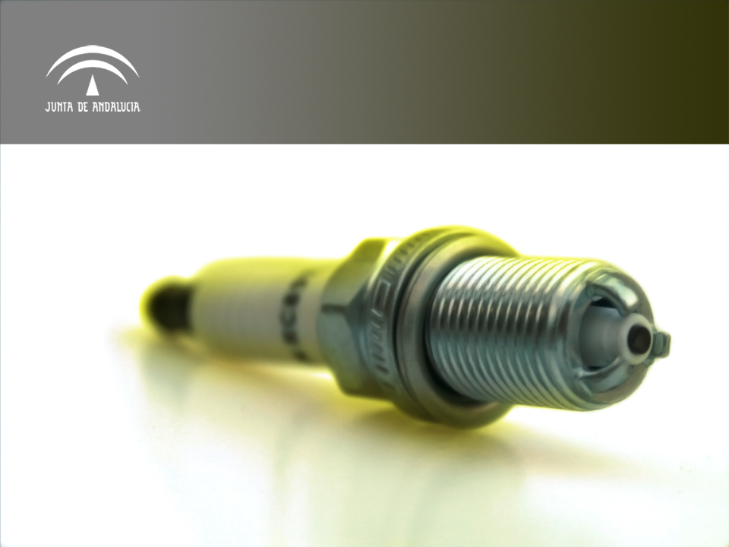
Electromecánica de Vehículos
CICLO FORMATIVO DE GRADO MEDIO
Mecánica
Mi formación, mi futuro.

Slide 2
Conocerás los secretos del automóvil, en una profesión con muchísimo futuro, y descubrirás los últimos avances del sector.

Slide 3
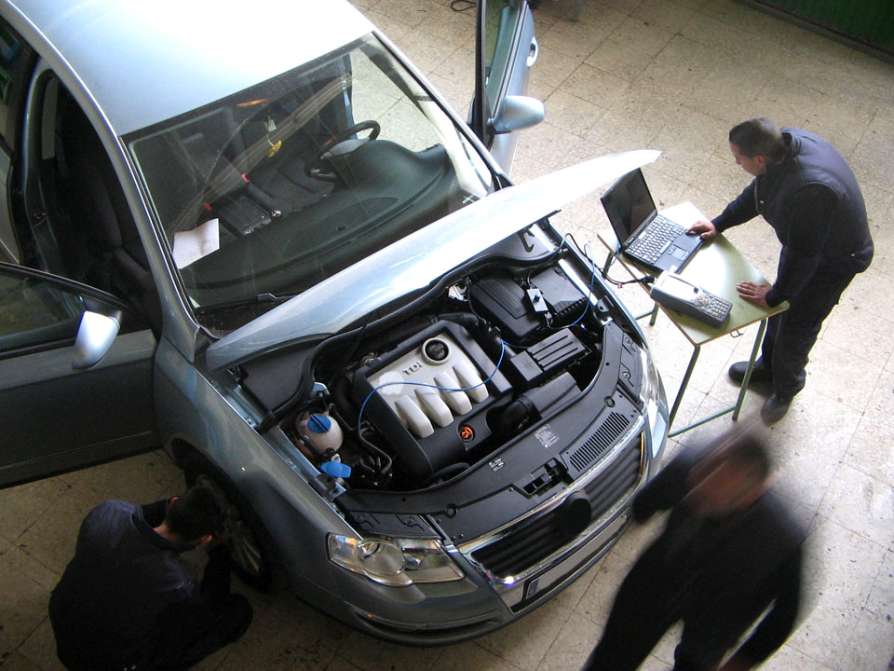

Slide 4
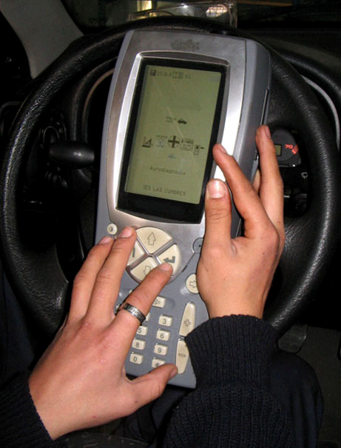
¿Qué voy a aprender?
Aprenderás a reparar las averías de tipo mecánico, eléctrico y electrónico de los automóviles.
Descubrirás los últimos avances tecnológicos que están apareciendo.
Utilizarás equipos y máquinas de tecnología punta para el diagnóstico de averías.
Equipo de autodiagnosis

Slide 5
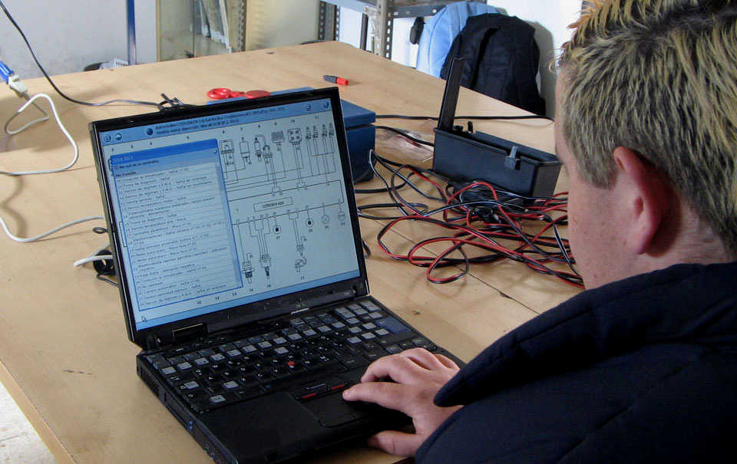
¿Qué voy a aprender ?
Alumno visualizando el esquema de una centralita

Slide 6
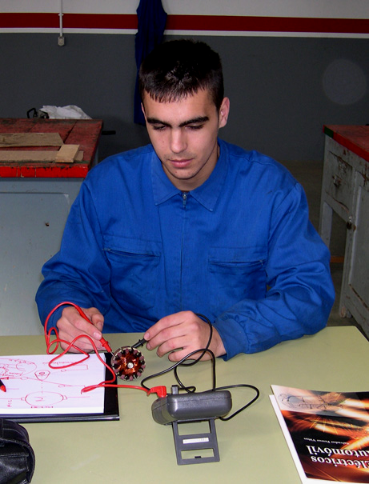
¿Cómo conseguirlo?
Practicarás sobre vehículos, en los que manipularás todos sus sistemas.
Para que aprendas mejor, se utilizarán las tecnologías más innovadoras en educación.
Completarás tus estudios inmerso en el mercado laboral, realizando prácticas en las empresas durante el último trimestre del segundo curso.
Pruebas con polímetro

Slide 7
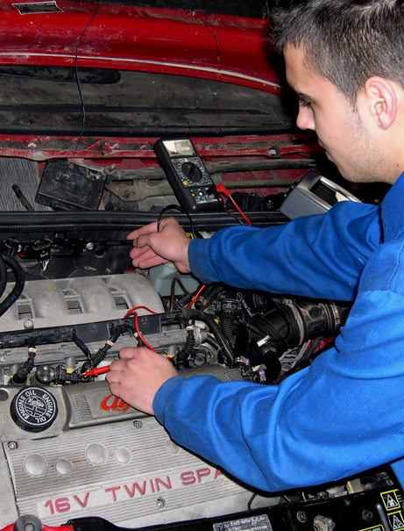
¿Cómo conseguirlo?
Realizarás prácticas sobre:
Motores
Cajas de Cambio
Frenos
Sistemas de inyección
Electricidad y Electrónica
Suspensión y Dirección
Aire acondicionado
Equipos de sonido
Comprobaciones sobre un sistema de inyección

Slide 8
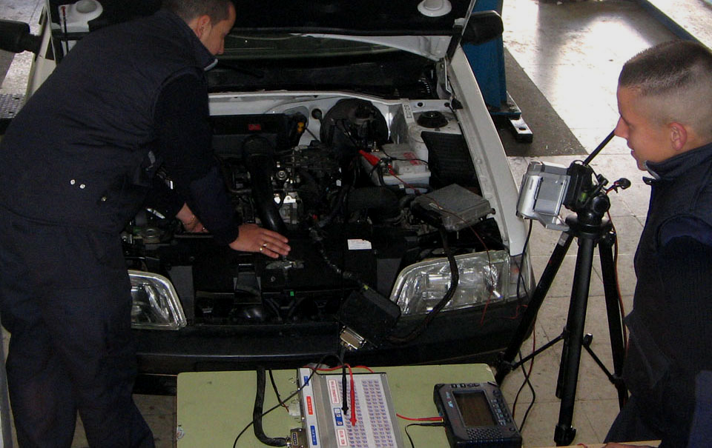
¿Cómo conseguirlo?
Obtención de señales con el osciloscopio

Slide 9
Voy a trabajar como:
Mecánico del automóvil
Electricista del automóvil
Mantenimiento en fábricas
Mecánico inspector de I.T.V.
Mecánico agrícola
Mantenimiento de maquinaria de obras
Restaurador de vehículos históricos
Aprenderás una profesión muy demandada por las empresas.
Muchos de nuestros alumnos encuentran trabajo el mismo año en que terminan los estudios.
De entre ellos, la mayoría siguen trabajando en la misma empresa en la que realizaron las prácticas.
¡Hay muchas empresas esperándote!

Slide 10
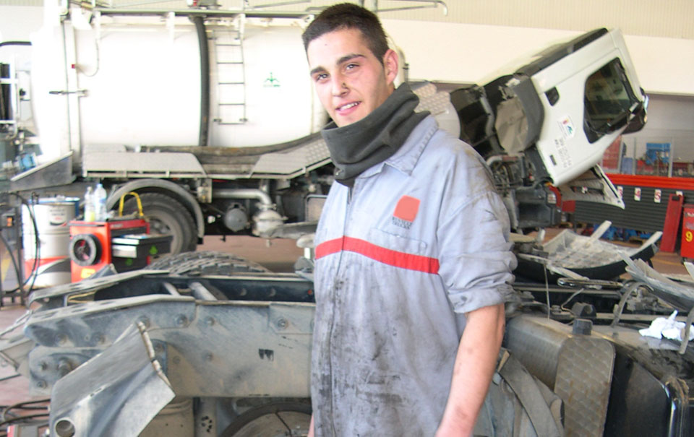
Voy a trabajar como:
Prácticas en un taller de camiones

Slide 11
Puedo seguir estudiando:
Cuando obtengas el título de grado medio, podrás seguir formándote realizando algunos de los ciclos de grado superior.
Para ello tendrás que superar una prueba de acceso.
Los ciclos de grado superior de la familia de mantenimiento de vehículos autopropulsados son los siguientes:
Automoción
Aviónica
Aeronáutica

Slide 12
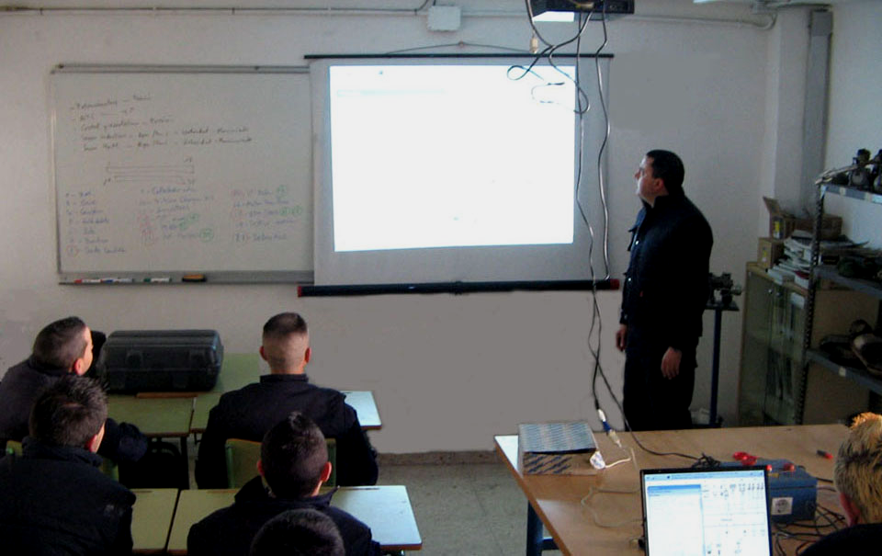
Puedo seguir estudiando
Puedes cursar algún ciclo de grado superior

Slide 13
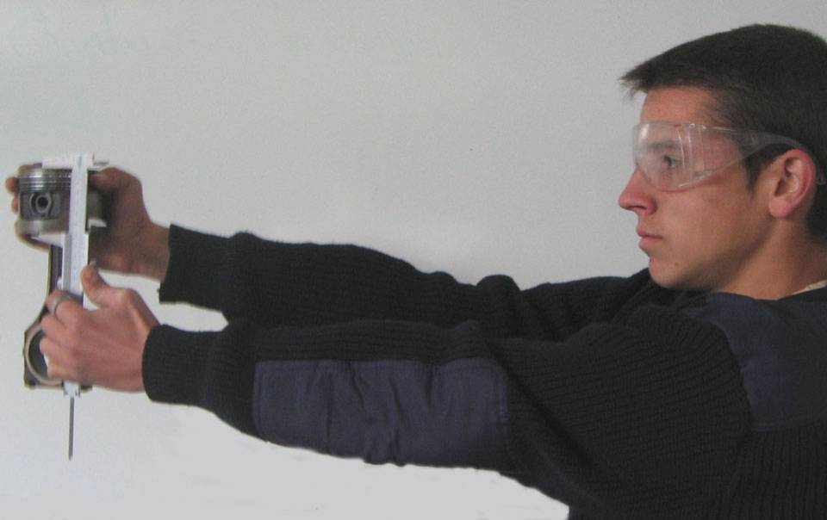
Puedo seguir estudiando
Mira hacia tu futuro con confianza

Slide 14


